Slide 1
Harmony Endpoint
Remote Access VPN 環境へのインストール
チェック・ポイント・ソフトウェア・テクノロジーズ株式会社

Slide 2
Agenda
はじめに
インストール概要

Slide 3
はじめに

Slide 4


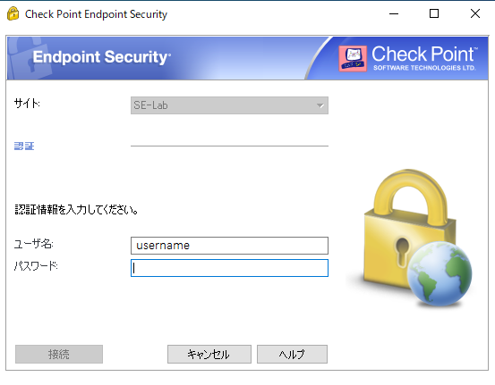

はじめに
本ドキュメントは、既に Quantum Spark でリモートアクセス VPN を実施しているエンドユーザへの Harmony Endpoint 導入時のクライアントインストールについてまとめたものです。
リモートアクセス VPN
VPN クライアントで設定された VPN サイト設定
リモートアクセス VPN
VPN クライアント
Harmony Endpoint

Slide 5
インストール概要

Slide 6
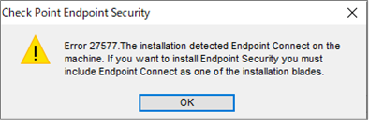

インストール概要
Harmony Endpoint のインストールパッケージを作成する際に、Remote Access VPN Blade を含めたパッケージを作成し、クライアントのインストールを試みると、VPN クライアントがアンインストールされ Harmony Endpoint のクライアントがインストールされる
Remote Access VPN Blade を含んでいないインストールパッケージでインストールを試みると、以下のエラーメッセージが表示される
Harmony Endpoint クライアントのインストール時には、VPN クライアントで設定されていた VPN の設定は引き継がれるので、あらためて設定する必要なない

Slide 7
Thank You

